Slide 1
Крылатый, мохнатый да масленый.

Slide 2
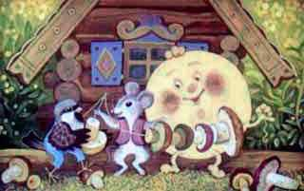
На лесной опушке, в тепленькой избушке, жили-были три братца: воробей крылатый, мышонок мохнатый да блин масленый. Жили-поживали, друг друга не обижали.

Slide 3
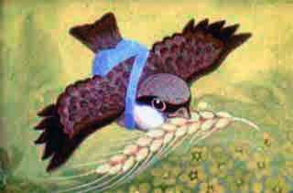
Каждый свою работу делал. Воробей еду приносил.

Slide 4
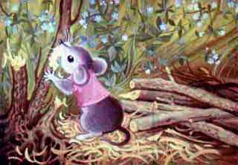
Мышонок дрова рубил.

Slide 5
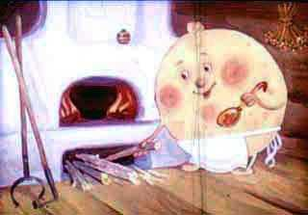
Блин масленый щи да кашу варил. Хорошо жили.

Slide 6
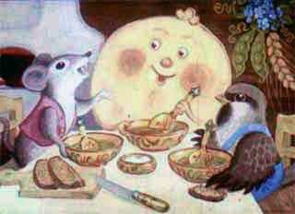
Бывало, воробей с охоты воротится, ключевой водой умоется, сядет на лавку отдыхать. Мышь на стол накрывает, ложки считает. Блин у печи возится - румян да пышен: щи варит, крупной солью посыпать. Сядут за стол - друг друга хвалят, да и себя не обижают.

Slide 7
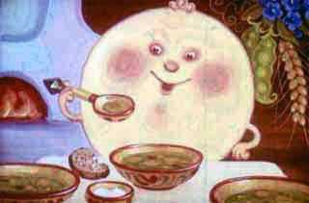
"А все я, блин масленый, окунусь в горшок да вылезу - вот щи и жирные!"

Slide 8
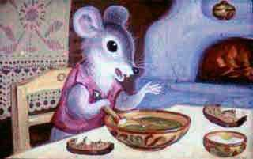
"А я дров навезу, мелко нагрызу, в печь набросаю, хвостиком разметаю - хорошо в печке огонь горит, обед варится", - говорит мышь.

Slide 9
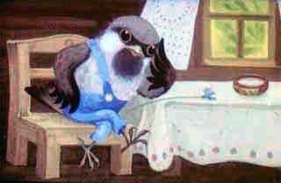
"Ну и я, - говорит воробей, - не промах: соберу грибов, натащу бобов - вот вы и сыты!". Только раз призадумался воробей: "Я целый день на охоте - на тяжелой работе. По лесу летаю ножки бью, крылышки треплю, а они как работают?"

Slide 10
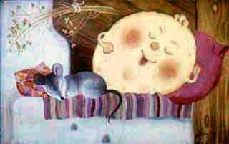
"С утра блин на печи нежится, за обед-то только к вечеру берется, а мышь утром нагрызет дров, а потом заберется на печь и спит до обеда".

Slide 11
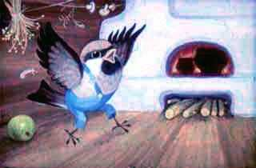
Не бывать больше этому! Рассердился воробей - ножками затопал - крылышками захлопал: "Завтра же работу поменяем!"

Slide 12
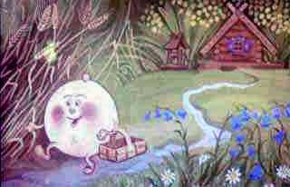
На другой день блин пошел на охоту.

Slide 13
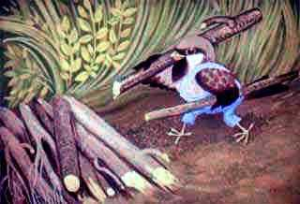
Воробей пошел дрова рубить.

Slide 14
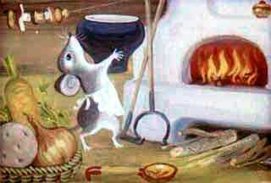
А мышонок стал обед варить.

Slide 15
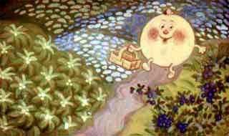
Катится блин по лесной дорожке и поет: "Прыг скок, прыг-скок, Я - масленый бок, На сметане замешан, на маслице жарен.."

Slide 16
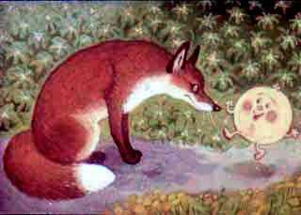
Навстречу ему Лиса Патрикеевна: "Ты куда. блинок, бежишь-спешишь?" "На охоту". "А какую ты блинок песенку поешь?" Блин заскакал на месте да и запел: "Прыг скок, прыг-скок, Я - масленый бок, На сметане замешан, на маслице жарен.."

Slide 17
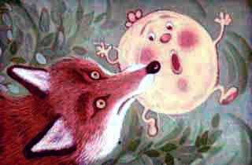
"Прыг-скок говоришь"? Лиса как прыгнет да как ухватит блинок за масленый бок. А блин кричит: "Пусти меня, лиса, в дремучие леса, за грибами за бобами - на охоту!"

Slide 18
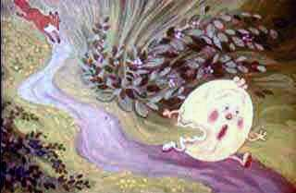
А лиса ему: "Нет, я съем тебя, проглочу тебя, со сметаной да с маслом!" Блин бился, бился, еле от лисы вырвался - бок в зубах лисьих оставил, домой побежал. А дома-то что делается!

Slide 19
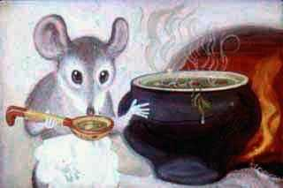
Стала мышка щи варить: чего не положит, чего не прибавит, а щи все не хороши, не жирны, не маслены. Вспомнила мышка, как блин щи варил: в горшок нырнет да выплывет - вот щи и жирные.

Slide 20
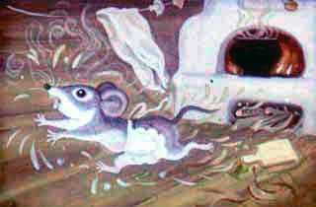
Взяла мышка да кинулась в горшок. Обварилась. ошпарилась, еле выскочила. Шубка повылезла, хвостик дрожмя дрожит. Села мышка на лавку да слезы льет.

Slide 21
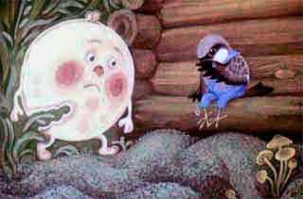
А воробей дрова возил. Навозил да давай клевать, на мелкие щепки ломать. Клевал, клевал - клюв на сторону своротил. Прибежал блин к дому видит: сидит воробей на завалинке, клюв на сторону, слезами заливается.

Slide 22
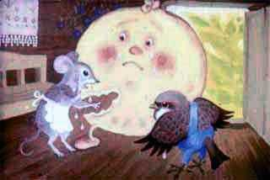
Вбежал блин в избу - сидит мышь на лавочке, шубка у нее повылезла, хвостик дрожмя дрожит. Как увидели воробей и мышка, что у блина полбока съедено, еще пуще заплакали.

Slide 23
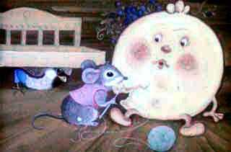
Вот блин и говорит: "Так всегда бывает, когда один на другого кивает, свое дело делать не хочет". Тут воробей со стыда под лавку забился. Ну делать нечего: погоревали поплакали.

Slide 24
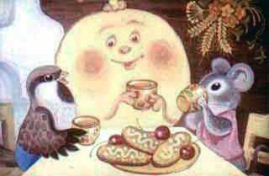
Да стали снова жить по старому: воробей еду приносит, мышь дрова рубит, а блин щи варит. Так они и живут - пряники жуют, медком запивают, нас вспоминают.

